Slide 1


Essencial 4 Programas setoriais Integração das propostas de Redução de Risco de Desastre e Adaptação de Mudanças Climáticas em instalações críticas e Infraestrutura

Slide 2

Estudo de caso
Dados
climáticos
Filtros
Segundo estágio de triagem:
Objetivo:
Relevante para a categoria do projeto
Componentes:
Adequado para o escopo do projeto
Gerencia riscos do projeto
Conduz as partes interessadas envolvidas
Atividades:
Acessível, benefícios justificam os custos
Competência institucional para implementação
Beneficiários são o foco principal
Filtros de seleção
AREP
AREP
Respostas
Aumentar a capacidade de drenagem rodoviária/ vãos nas pontes/dimensões dos bueiros/robustez das pontes
Pesquisar composições alternativas para a superficie das estradas capazes de suportar temperaturas elevadas
Garantir que os novos edifícios da comunidade considerem riscos climáticos na sua concepção
Gerenciar risco climático através de melhorias no design dos ativos-chave do projeto
Auxiliar as comunidades locais
Ajuste no design de novos ativos para aumentar a resistência climática
Aumentar a resistencia da infraestrutura e construção utilizados pelas comunidades locais
Filtros de seleção
Projeto climático resistente
$ aprovado
PCN aprovado

Slide 3
Iniciativas financeiras
Terremoto Northridge, California, USA, 1994
O terremoto forçou o fechamento de quatro grandes corredores rodoviários que transportavam mais de 780 mil veículos por dia, entre passageiros e mercadorias. A cidade priorizou a substituição e restauração da infraestrutura rodoviária, a fim de garantir a recuperação econômica.
Para acelerar a conclusão da reconstrução dos projetos rodoviários, o Departamento de Transporte da Califórnia (CalTrans) incluiu incentivos financeiros em seus contratos. Segundo esta abordagem, bônus foram disponibilizados para cada contratante que completasse seus projetos com antecedência.
A CalTrans calculou os bônus com base em análises de custo econômico incorridos para a região como resultado da interrupção do tráfego e atrasos associados. Esses incentivos permitiram que a cidade restaurasse suas rodovias em poucos meses.
Priorização de infraestrutura de transporte pode ser necessária para proteger a movimentação econômica
Investimento em incentivos financeiros para a conclusão rápida dos contratos de infraestrutura pode ajudar
Notes:
3

Slide 4
Modernização tecnológica
Maldivas
2005
O Governo das Maldivas introduziu uma série de estratégias através das quais a comunicação pode ser melhor mantida em situações de emergência em eventos futuros -
Aumento do uso de telefones portáteis via satélite. Possuir um telefone via satélite em cada uma das ilhas inabitadas.
Transeptores de rádio HF.
Transeptores de rádio CB (radiocidadão).
VSAT.
Fibra ótica.
Melhorias na infraestrutura de telecomunicações podem ajudar a ligar as regiões antes isoladas
Nós em infraestruturas vulneráveis colocam toda a rede de infraestruturas em risco; como tal, os esforços de RRD devem ter um cuidado especial para assegurar que essas vulnerabilidades sejam abordadas no planejamento
A velocidade com que a tecnologia de comunicação avança torna necessário a aplicação frequente de melhorias tecnológicas
Notes:
4

Slide 5
Infraestrutura: Visão para Lower Manhattan
“As empresas vêm para cá porque as pessoas que elas querem empregar querem viver aqui ... Instituições culturais, excelentes parques, ruas limpas, ruas seguras - esses são elementos que trazem a força de trabalho pra cá.”
O prefeito concordou, mas ele e muitos outros sentiram que essas tendências estavam sendo ignorados na pressa para reconstruir um conjunto comercial de mais de 03 milhões de metros quadrados de espaço de escritórios previsto no contrato de locação entre a Silverstein e a Autoridade Portuária.
“Mas não importa o quão magnífico o melhor projeto para os 16 hectares de área do World Trade Center revela-se, deve ser complementado por uma visão igualmente ousada para toda Lower Manhattan ... que atenda às necessidades de toda a cidade de Nova Iorque e de toda a região.
Notes:
5

Slide 6
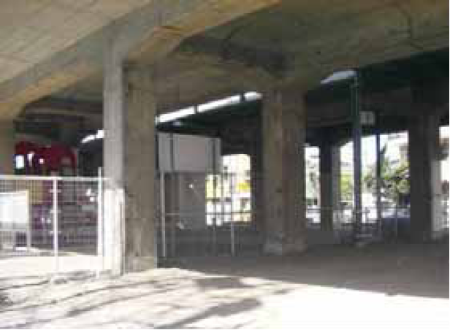
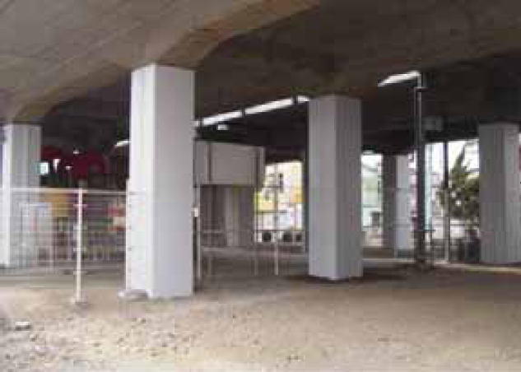
Reforço da linha Tohoku Shinkansen (trem bala)
Trilhos elevados e pontes reforçadas duas vezes após o Grande Terremoto de Hanshin-Awaji em 1995 e o Terremoto Sanriku Minami em 2003
Sem danos significativos às estruturas principais → rápida retomada no funcionamento do trem

Slide 7
Reunir equipe técnica
A Caribbean Electric Utility Services Corporation (CARILEC) presta serviços aos membros, incluindo o Plano de Ação Furação CARILEC (CHAP). A CARILEC criou o CHAP para fornecer à Assembleia, expedição e coordenação de equipes de emergência arbitrarias a partir de seus membros.
O seu papel é ajudar a restaurar os sistemas de transmissão e distribuição de eletricidade em um país afetado por um furacão grave. Para ser elegível para assistência e formação no âmbito do programa, cada concessionária paga uma taxa anual de US$ 2.000 para o Fundo. Após o furacão Ivan, a Grenlec pediu assistência através do CHAP, que dispôs 100 membros arbitrários da região para ajudar a reparação e recuperação de operações da Grenlec.
Especialistas de infraestrutura treinados podem ser inventariados antes de um desastre - através da cooperação regional
Notes:
7

Slide 8
Infra-estrutura de financiamento
Seguro
Fundos de ajuda de emergência do Governo
Doações
Empréstimos (incluindo a reprogramação de empréstimos de desenvolvimento já existentes)
Títulos de catástrofe e derivados de condições meteorológicas
Financiamento privado
Incentivos para o desenvolvimento
Aumento de impostos
Remessas

Slide 9
Obrigado

